Slide 1
新满意度服务评价场景说明
2017.11.16

Slide 2
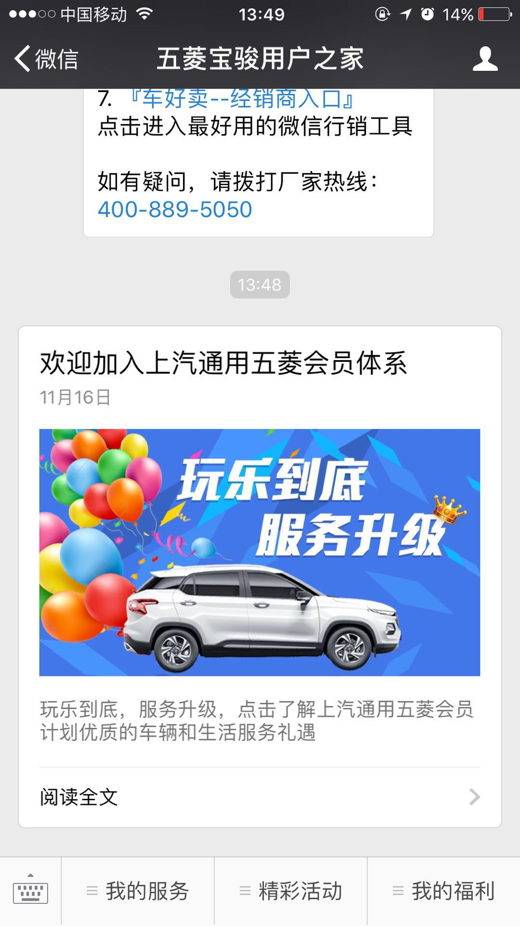
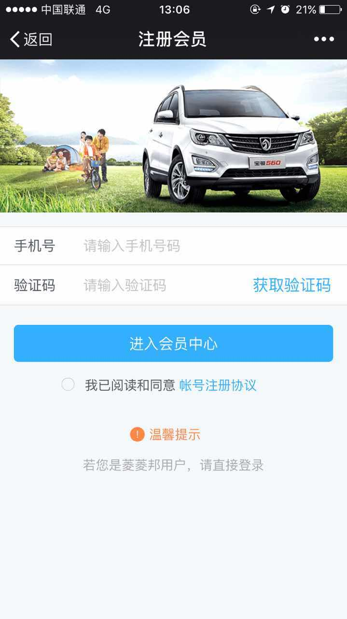
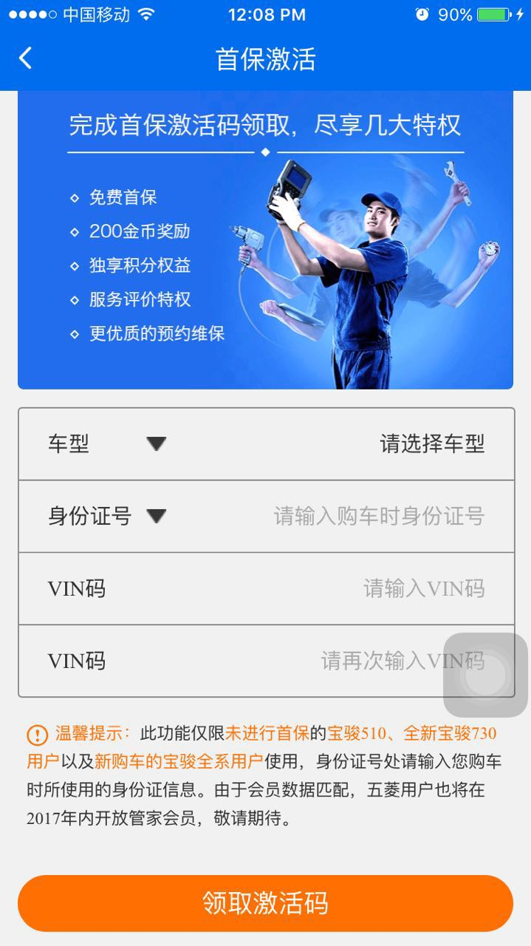
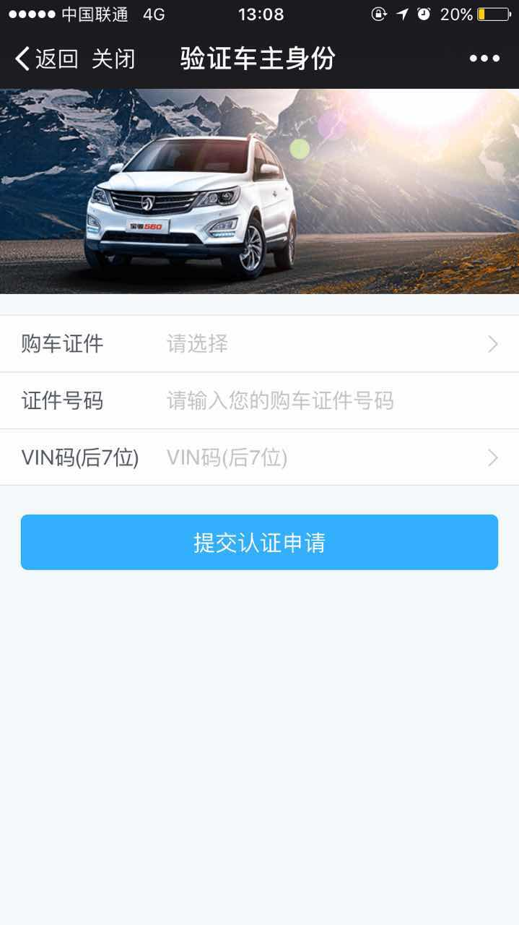
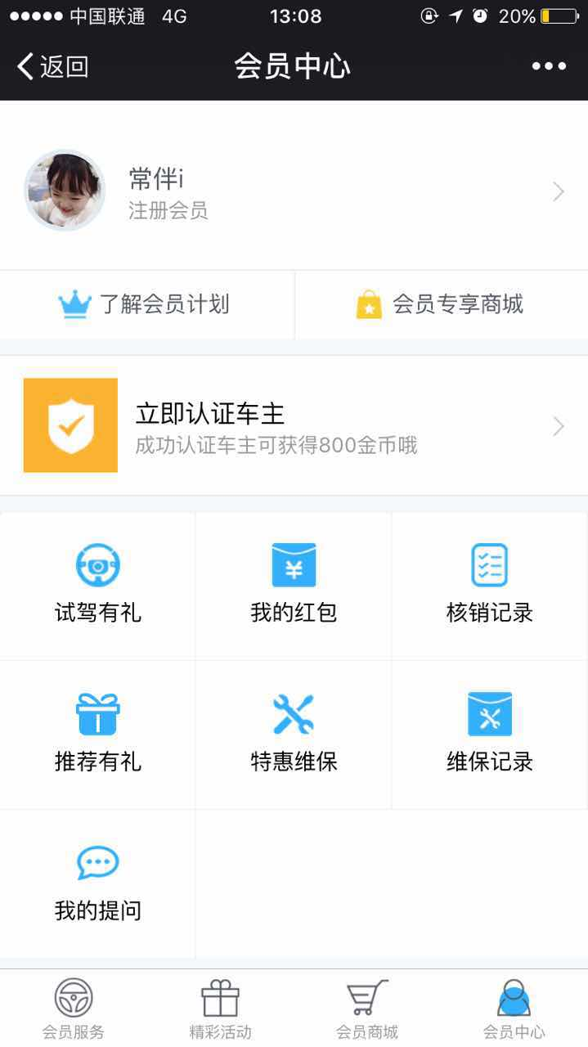
1
接收服务评价，需先注册认证成为管家会员
用户类型1: 新用户，在账号注册环节完成认证提交
用户类型2: 已注册的非管家会员用户，录入会员信息提交认证
关注用户之家，在弹出的链接／菜单我的福利-会员中心，快捷注册登录成为上汽通用五菱会员
输入手机号获得验证码，快捷注册
填写车型、身份证号、车辆vin提交认证并领取激活码
在客户端首页点击［会员服务］进入认证页面，录入信息
选择证件类型，输入证件号码进行会员认证

Slide 3
2
接收购车／维保服务评价场景及数据流程
场景1: 购车用户认证及获得购车评价邀请
新用户
入会方式参考上页用户类型1
用户离店后2-3天完成会员认证
用户进站
完成购车
经销商协助入会
关注用户之家-进入会员中心
已注册未认证用户
入会方式参考上页用户类型2
获得服务评价邀请
管家会员
离店2-3日收到评价数据推送
将购车数据录入销售系统
厂家审核
数据同步
约延后12h录入
约2-3日完成审核

Slide 4
2
接收购车／维保服务评价场景及数据流程
场景2: 维保服务用户认证及获得服务评价邀请
新用户
入会方式参考上页用户类型1
1日内完成认证
用户进站
完成服务
经销商协助入会
关注用户之家-进入会员中心
已注册未认证用户
入会方式参考上页用户类型2
离店2-3日收到评价数据推送
获得服务评价邀请
管家会员
离店2-3日收到评价数据推送
将工单数据录入卓越系统
数据同步处理
收到数据即刻推送
即时完成录入
完成当日全部数据传输约需要1-3日

Slide 5
2
购车／维保服务评价-数据展示与页面
用户购车后微信端将收到评价邀请
也可以点击［我的福利］－［会员中心］
［待评价］中进入评价页面
提交成功后，若评分属于差评，择提示［去投诉］信息，客户客选择呼叫中心客服人员
打分发布评价信息（购车）
打分发布评价信息（维保）
用户评价流程页面示意

Slide 6
2
微信端-深度评价相关示意
完成评价，提示进入深度调研
进入页面完成调研
完成调研后领取红包
若未进入或未完成深度调研，用户将在待评价及任务中心再次进入

Slide 7
4
目前经销商端评价展示
经销商服务好评率和星级
将显示在经销商列表中
经销商评价将在顶部经销商信息以及下方的车友评价中，展示用户评价
用户可通过［服务评］与［购车评］切换进行浏览查看（列表）
点击某评价
可以查看评价的完整信息

Slide 8
thanks

